Slide 1
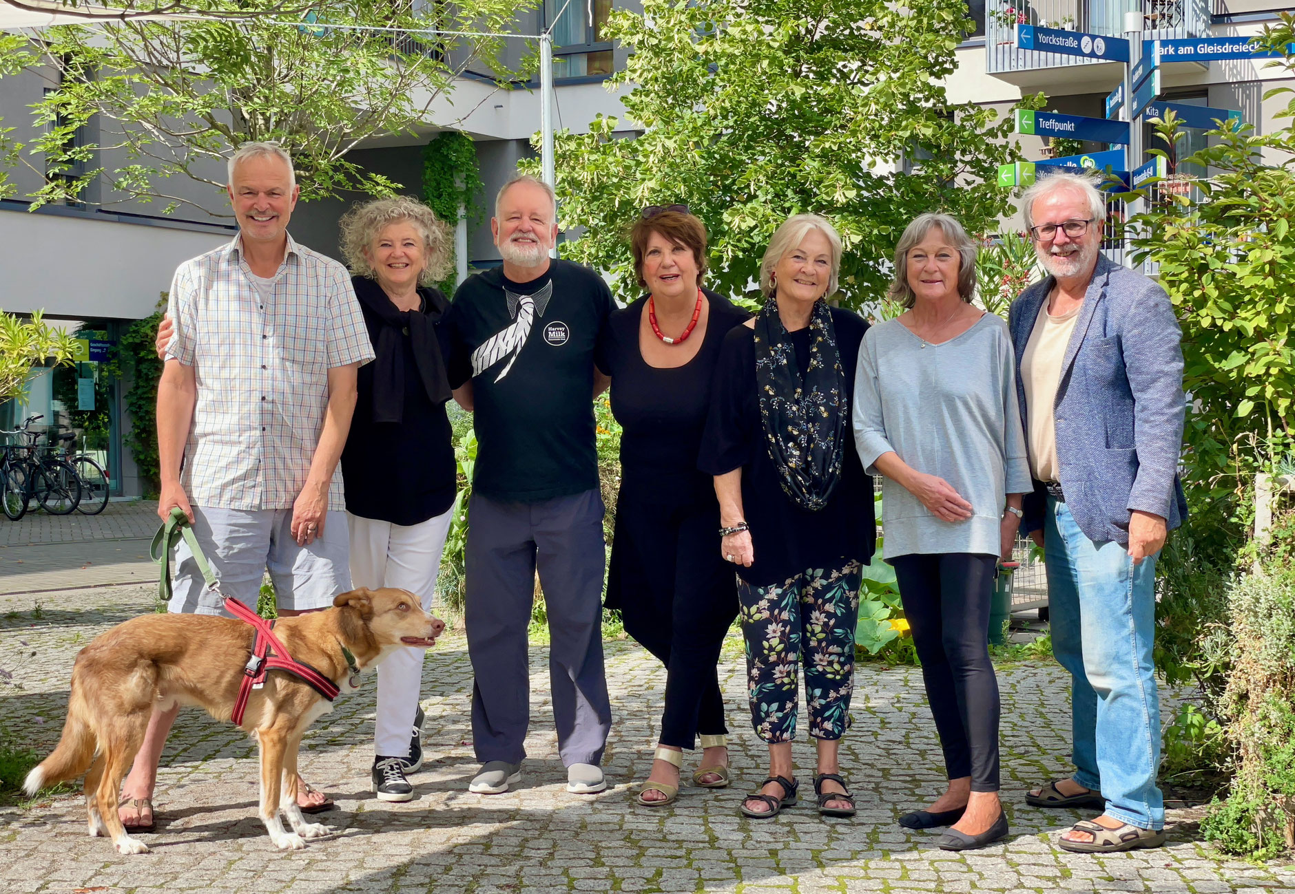
Die „lebendig altern WG im Möckernkiez“
Lebendig altern – nicht einsam, sondern gemeinsam!
www.lebendigaltern.de

Slide 2
Wie wir wohnen, entscheidet maßgebend darüber, wie wir leben – gerade in einer älter werdenden Gesellschaft.
Eine gute Versorgung, Nachbarschaft und Gemeinschaft gewinnen in jeder Lebensphase immer mehr an Bedeutung.

Slide 3
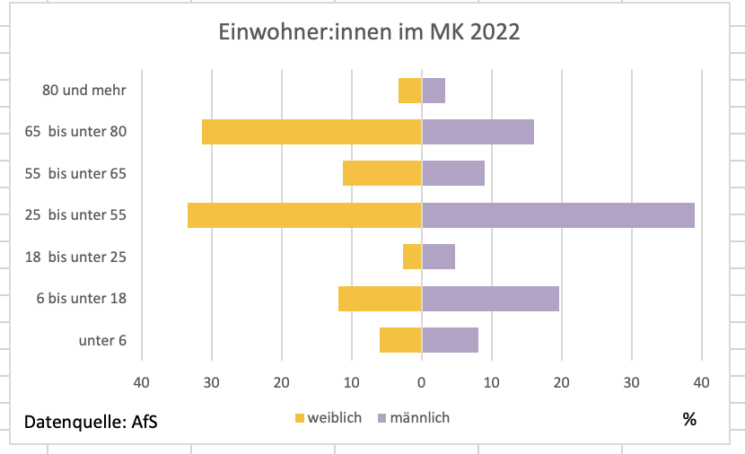
Möckernkiez Genossenschaft für selbstverwaltetes, soziales und ökologisches Wohnen eG
entstanden aus einer Initiative von Bürger:innen aus Berlin im September 2007
„Anonyme Investoren oder wir“
Gründung des Möckernkiez e.V. – Verein für gemeinschaftliches, Generationen verbindendes Wohnen, ökologisch, barrierefrei, inter-kulturell
Gründung der Genossenschaft im Mai 2009
Okt./Nov. 2014: Scheitern der Bankverhandlungen, drohendes Scheitern des Projektes
Juni 2016: gesicherte Finanzierung, Februar/August 2018: Einzug der Bewohner:innen
471 Wohnungen in 14 Häusern, 991 Bewohner:innen (443 männlich, 548 weiblich)

Slide 4
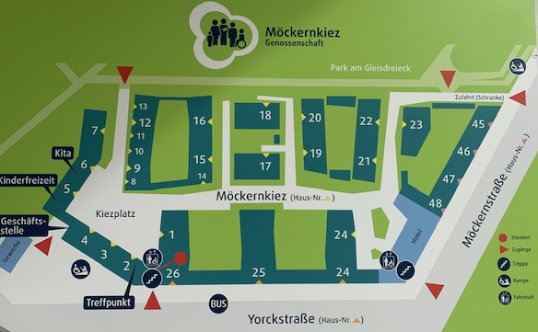
Der Möckernkiez - Geländeplan
www.moeckernkiez.de

Slide 5
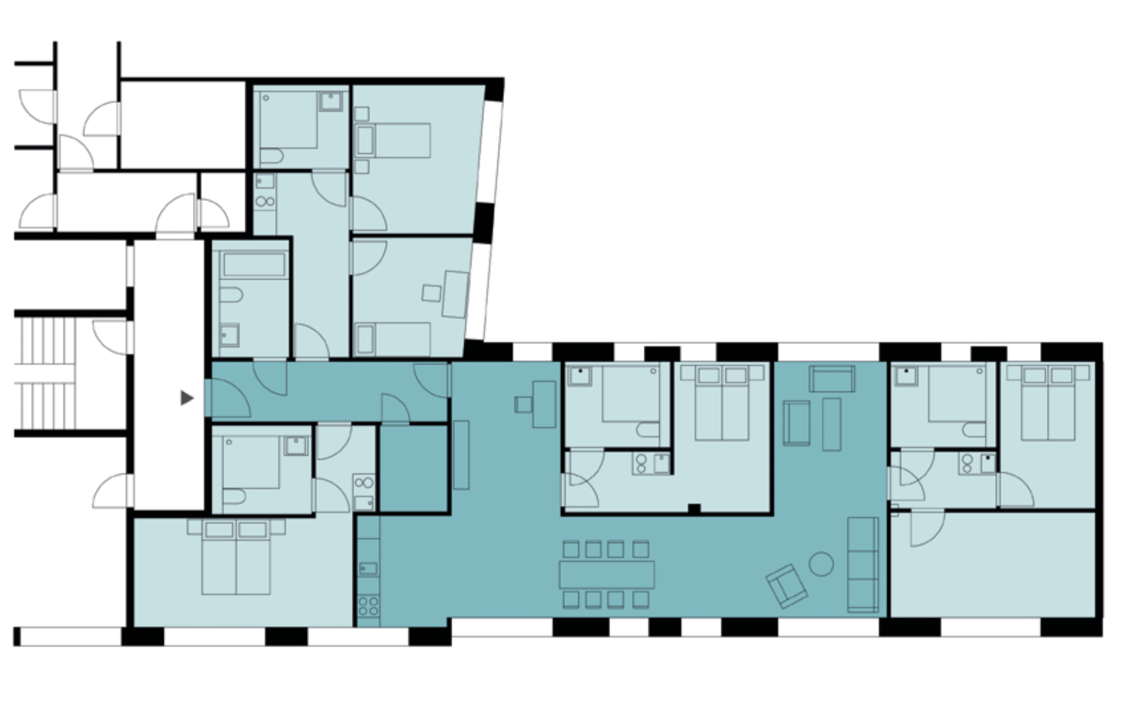
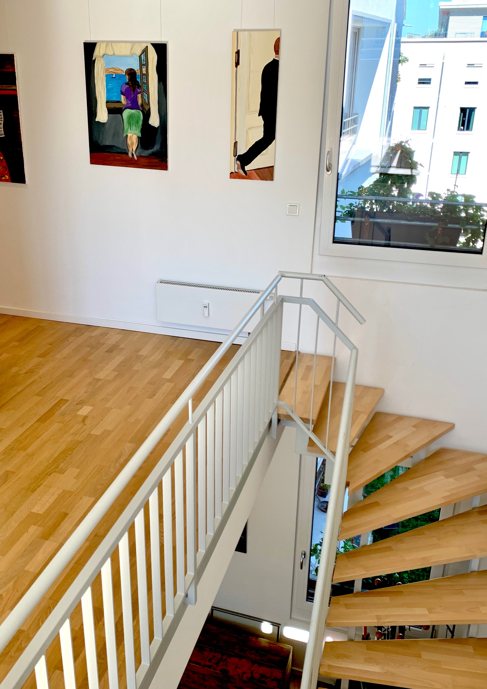
2 Etagen à ca. 190 qm mit jeweils 4 privaten Wohneinheiten und Gemeinschaftsräumen
3. O.G—Gemeinschaftsräume Küche und Essbereich
4. O.G—Klavier, Bibliothek, „Wohnzimmer“
Private Wohneinheiten: ca. 25 – 35 qm incl. Bad, Gemeinschaftsfläche pro Etage ca. 80 qm
Mit einer Ausnahme haben wir auf den Einbau von Küchenzeilen in den privaten Wohneinheiten verzichtet
Die 8. Einheit mit Küche ist derzeit Gästezimmer, später evtl. für Pflegekräfte

Slide 6
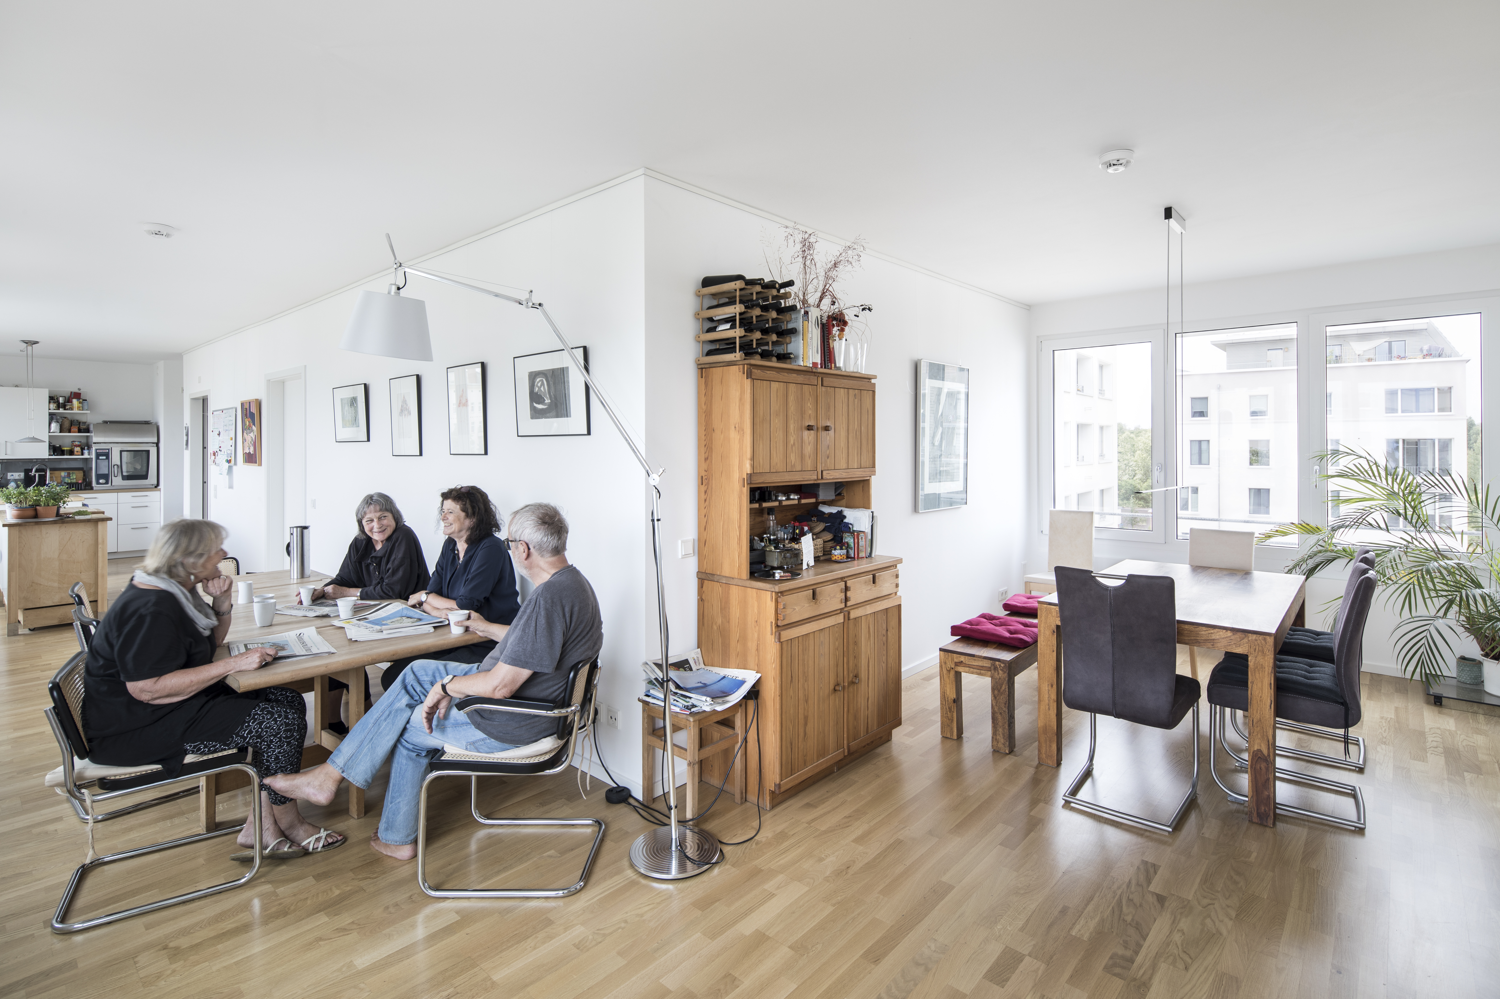
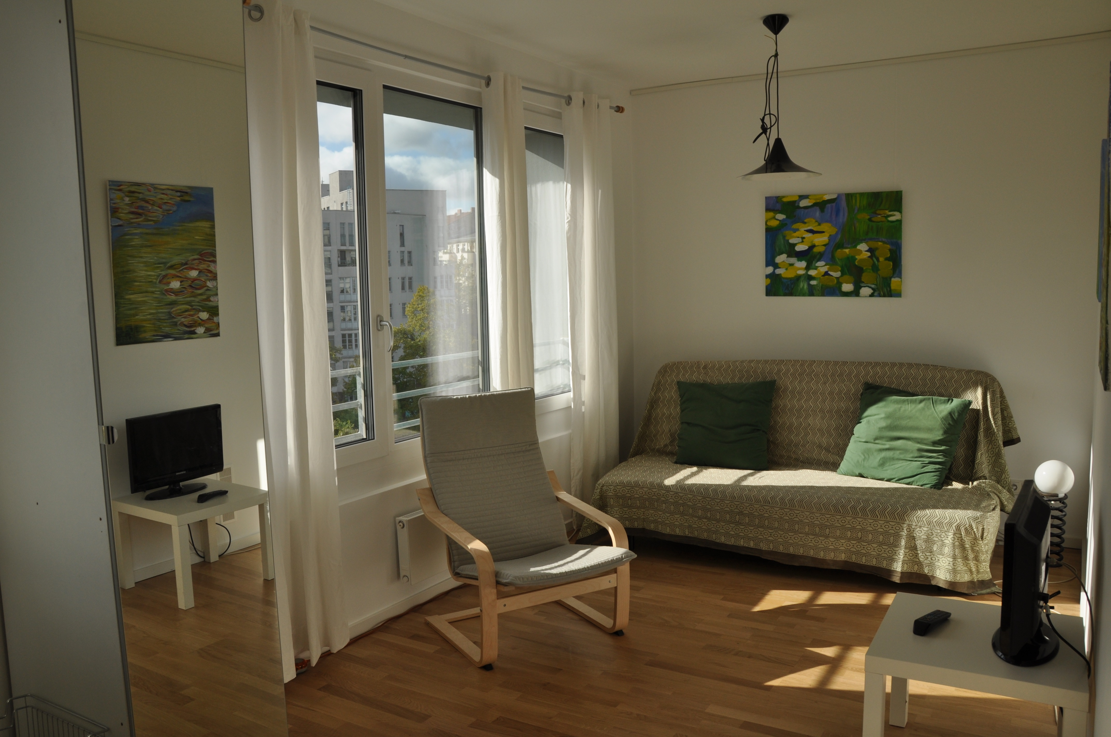
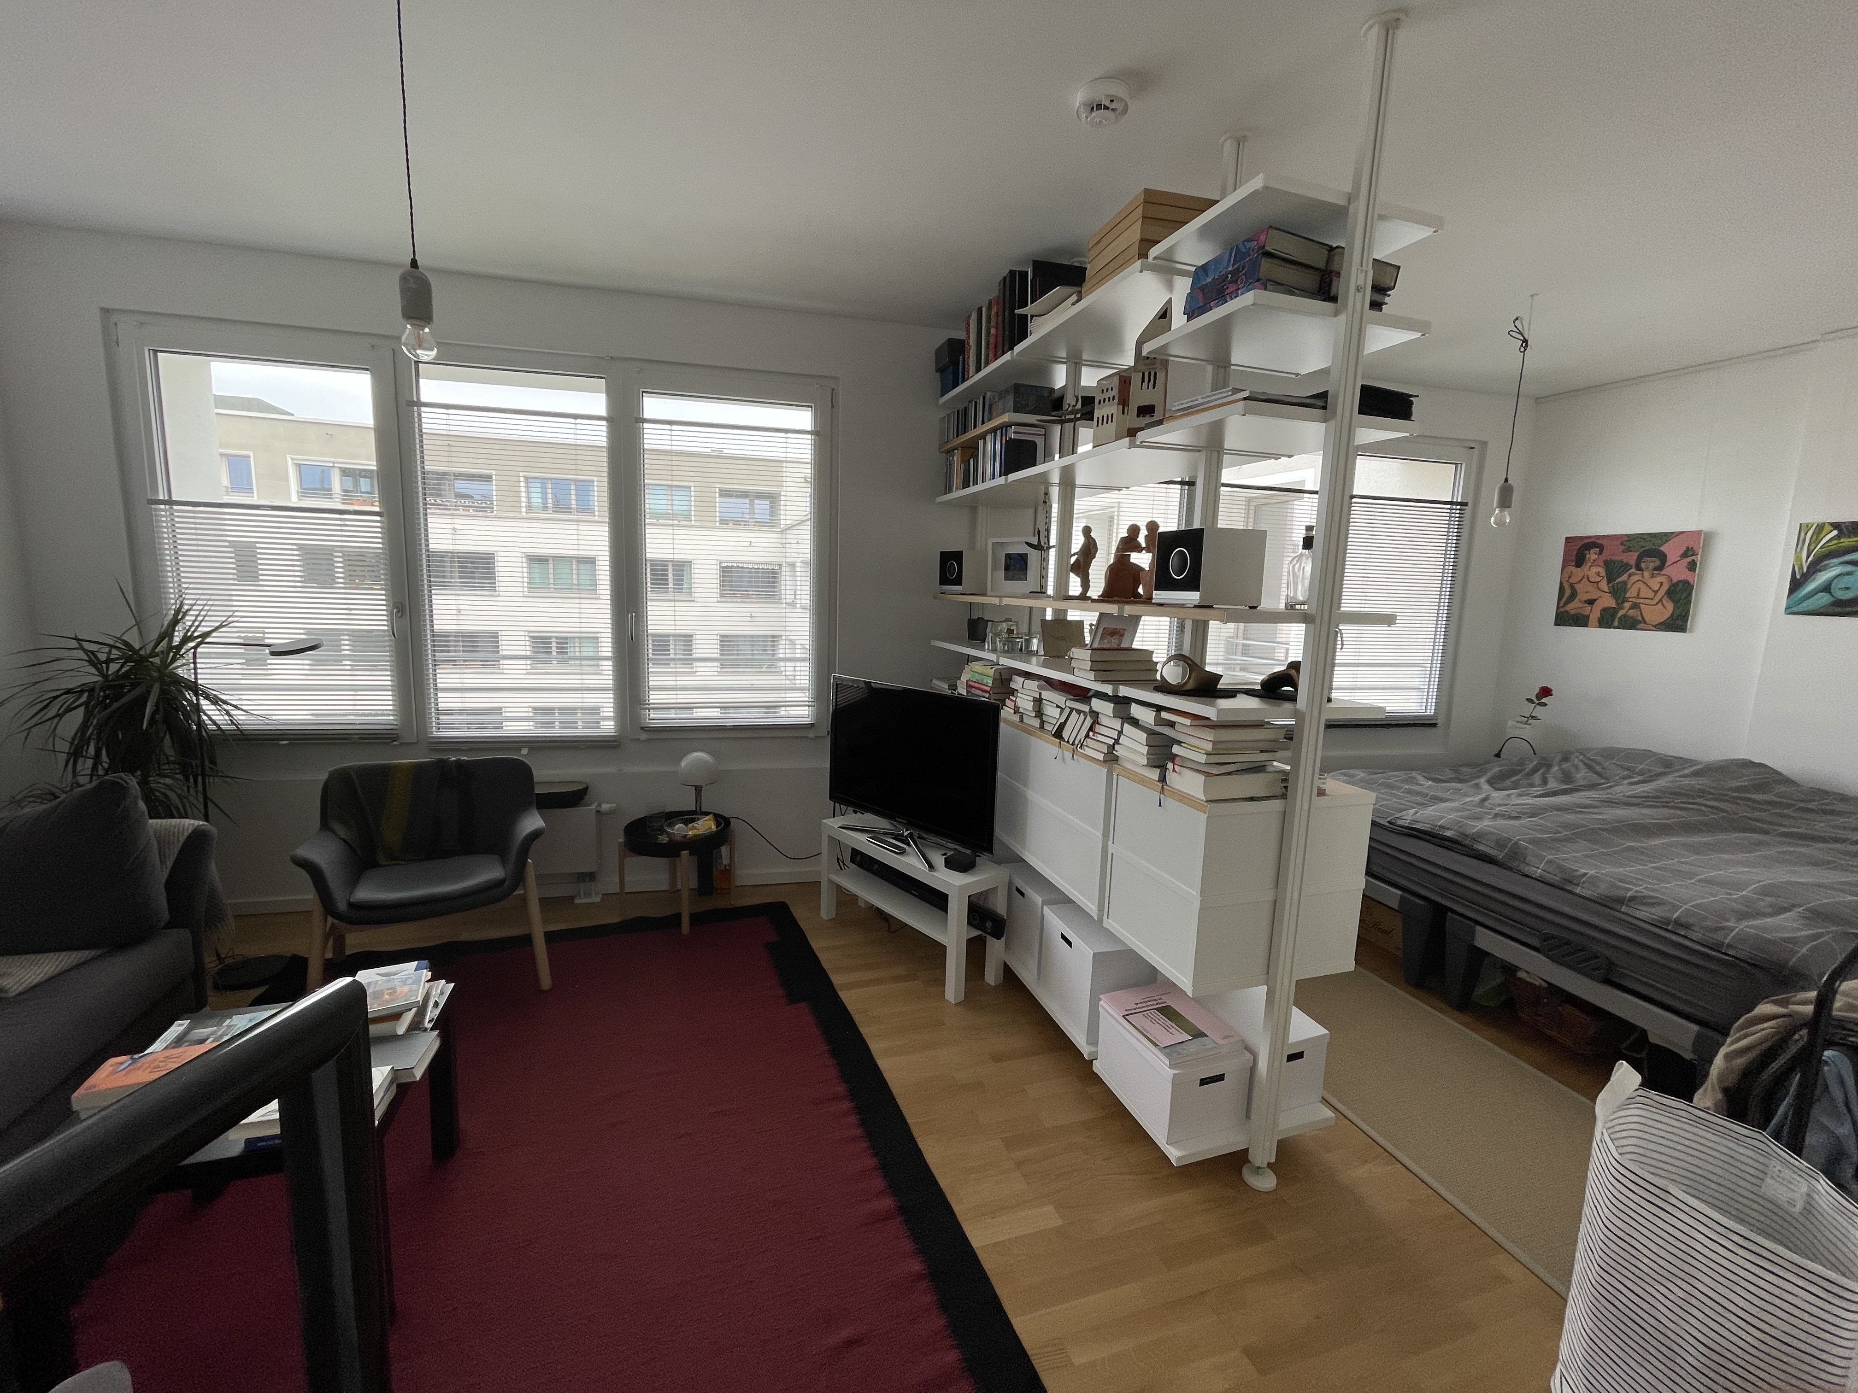
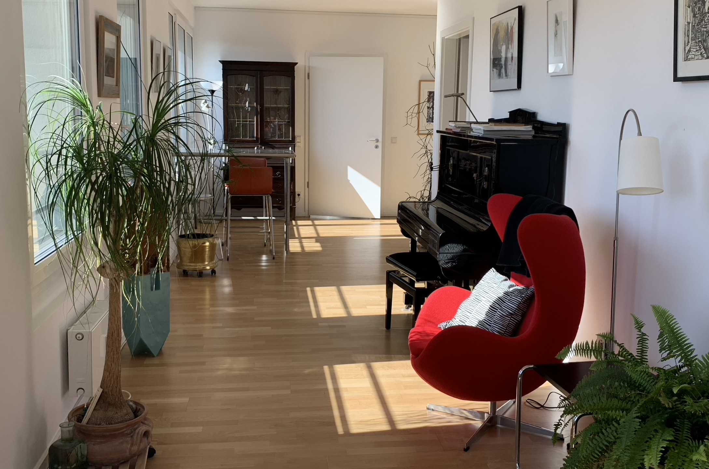
Foto: Christian Muhrbeck

Slide 7
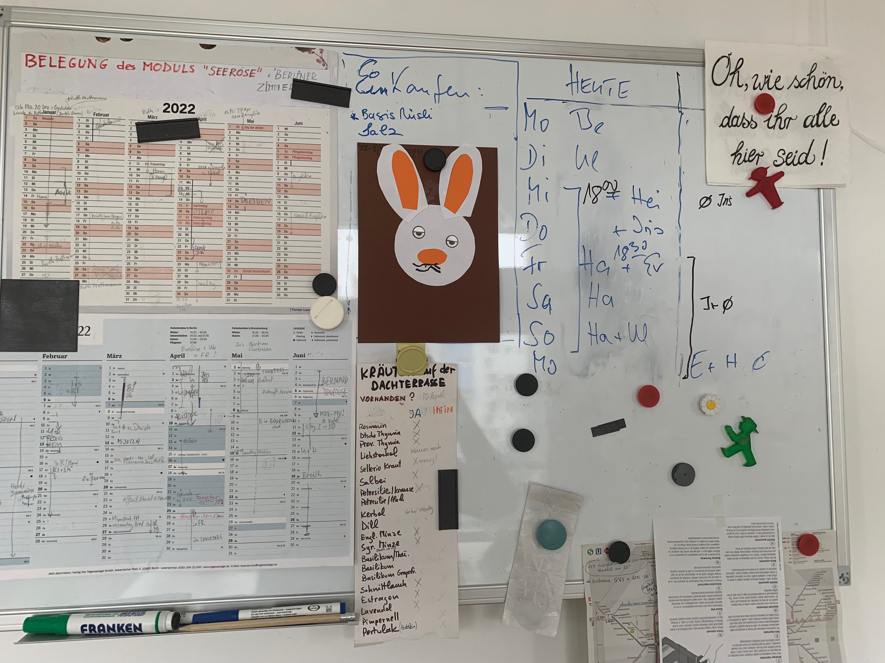
Wie sieht unser Zusammenleben aus?
Keine eigenen Teeküchen in den Modulen – regelmäßig gemeinsame Abendessen
Wochenplan, wer da ist, wer kocht und wer evtl. noch dazu kommt. —>
Einkauf, wer kocht und was auf der Liste steht
Gemeinsame Haushaltskasse: es wird eingezahlt, wenn nichts mehr da ist (ohne Belege etc.)
Professioneller Reinigungsdienst 1x Woche für Gemeinschaftsflächen und private Flächen nach Wunsch der Bewohner:innen
Regalmäßiger Jour Fixe zum Koordinieren, Planen, Entscheiden, Konfliktlösen und gegenseitigen Unterstützen
Gemeinsame Veranstaltungen, sog. „Tischgespräche“, mit Input-Geber:in und ca. 20 Teilnehmenden
Manchmal gemeinsame kulturelle Aktivitäten (Kino, Theater etc.), manchmal auch gemeinsame Wanderungen, Radtouren o.ä.

Slide 8
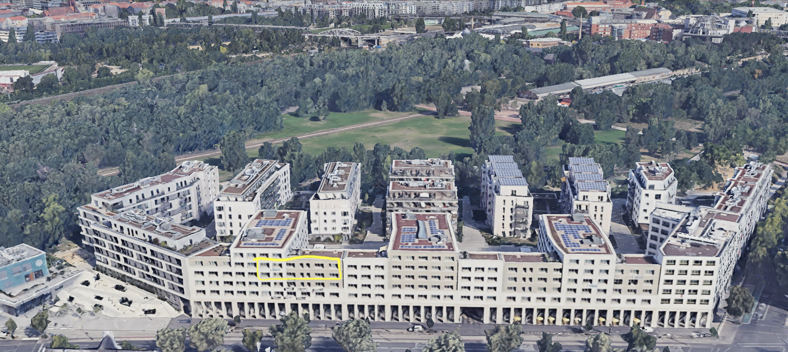
Wie sieht unsere Rechtliche Organisation aus?
Organisiert als GbR: „Lebendig Altern-WG im Möckernkiez GbR“
GbR-Gründung im November 2016, um Mitglied in der Genossenschaft Möckernkiez zu werden und um eine Wohngemeinschaft zu gründen
Gemeinschaftlicher und solidarischer Erwerb der Anteile der Genossenschaft durch die GbR-Mitglieder
Vertragspartner der Genossenschaft ist die GbR
Die GbR regelt die Belegung der Zimmer selbst und kann die Mietkosten untereinander frei aufteilen
Die Gesellschafter haften „einer für alle, alle für einen“, d.h. die GbR muss für die Gesamtmiete aufkommen, egal, wie viele Menschen dort leben
Der Verein „lebendig altern e.V.“ kümmert sich um unsere kulturellen Aktivitäten (z.B. Tischgespräche etc.) und versucht, die Idee des gemeinschaftlichen Zusammenlebens im Alter insgesamt zu verbreitern

Slide 9
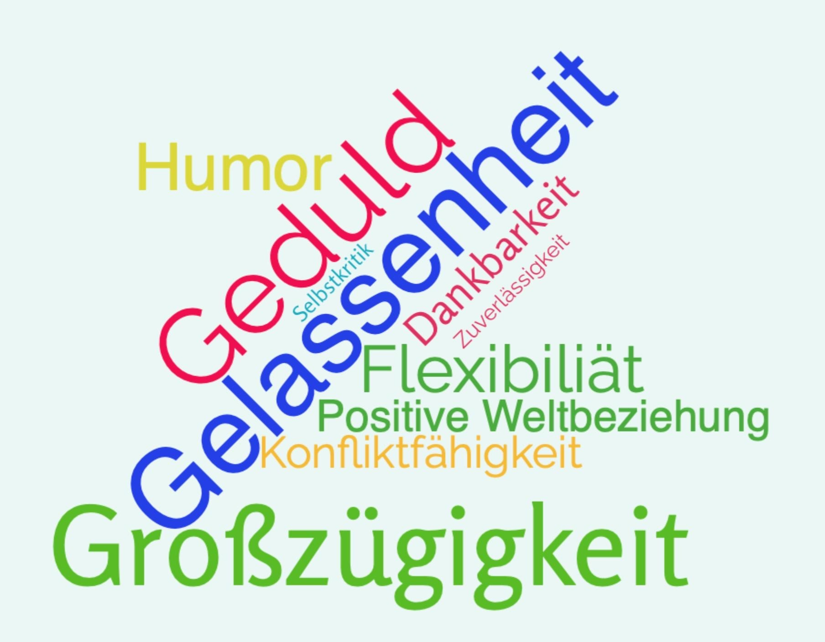
Wichtige Fähigkeiten für Gemeinsames Leben

Slide 10
Welchen Mehrwert hat das Projekt?
- Gesellschaftlicher Mehrwert:
Alternativ-Modell angesichts demographischem Wandel und Pflegenotstand
- Individueller Mehrwert:
Gemeinsamkeit statt Einsamkeit, körperliche und geistige Aktivierung, ökonomische Sicherheit
- Ökologischer Mehrwert:
Ressourcen schonender Verbrauch hinsichtlich Wohnfläche, Energie, Haushaltsgeräte etc.
- Kultureller Mehrwert:
Förderung des Austausches und Verständnisses unterschiedlicher Lebensbiografien und Lebensentwürfe
- Politischer Mehrwert:
Demokratisierung durch Selbstverwaltung und Teilhabe an Entscheidungen
- Sozialer Mehrwert:
Engagement für Mitbewohner:innen, Nachbarschaft und Umfeld

Slide 11
Weitere Informationen:
www.lebendigaltern.de und/oder
ulrike.arnold@berlin.de
Vielen Dank für euer Interesse!

